Slide 1


Slide 2
O projeto
Site de vendas – e-commerce;
Público gamer;
Comunicação;
Divulgação;
Proposta para a inclusão de consoles além de pc games
no e-commerce para aumento do público-alvo.

Slide 3
Requisitos:
Site minimalista;
  Pouca informação;
  Pouco texto;
  Poucas cores;
  Pouca propaganda;
Cores: branco, preto, azul, vermelho, verde;
Tipografia: sem serifa;
Página contato: telefone, e-mail e localização;
Rodapé: e-mail, telefone e redes sociais;
Criação de um slogan;
Sem travamentos.

Slide 4
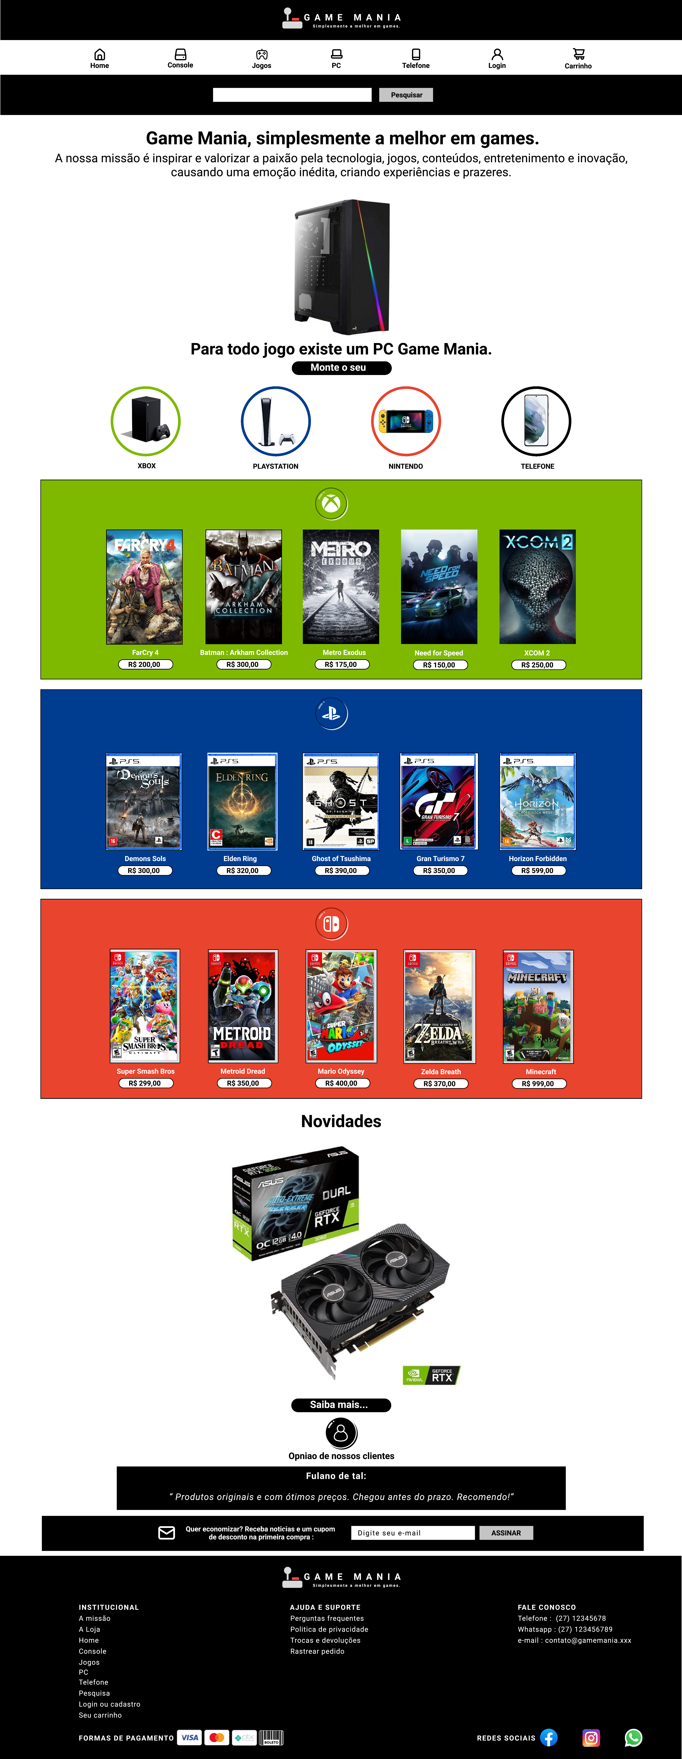
Desktop
O projeto do site está dividido em cabeçalho, navegação, corpo, destaques e rodapé.
No cabeçalho em destaque a logotipo;
Na barra de navegação existem botões de fácil assimilação;
No corpo existe:
  Botões de acesso rápido aos produtos de maior valor agregado;
  Carrosséis com imagens dos jogos de console agrupados por fabricante e pc gamer/jogos de pc;
  Destaque com as opiniões dos clientes;
  Destaque newsletter para o cliente realizar o cadastro para receber notícias;
O rodapé com links e contato, além das redes sociais.
Todo o site foi projetado com base nos requisitos, facilidade e intuitividade no uso, aplicando o design de leitura em z guiando o cliente na sua interação.

Slide 6
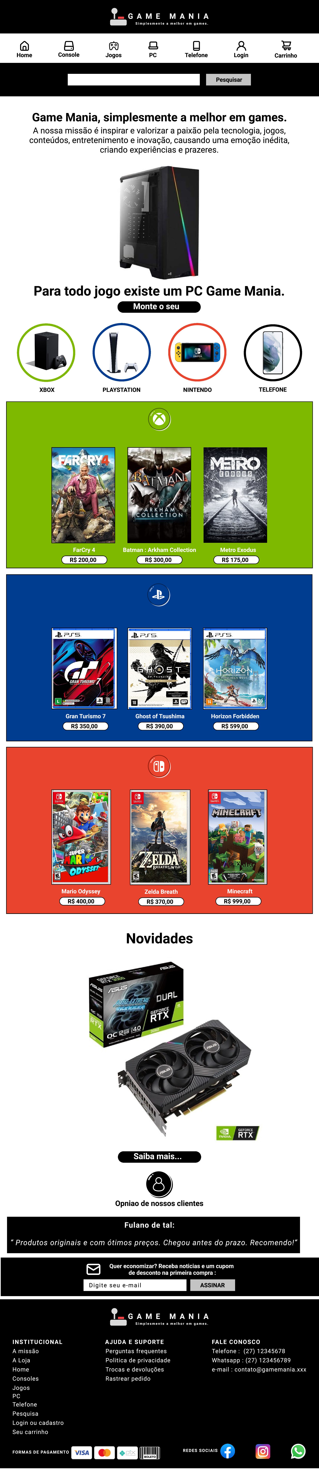
Tablet
Atendendo a responsividade ocorre o redimensionamento para adequar o conteúdo visualizado a tela do dispositivo.
Reposicionamento da logomarca, campo de pesquisa e botões;
Redução das colunas dos carrosséis;
Reposicionamento de todo o rodapé.
A utilização de carrosséis facilita a visualização e interação pelo usuário em dispositivos móveis.

Slide 7
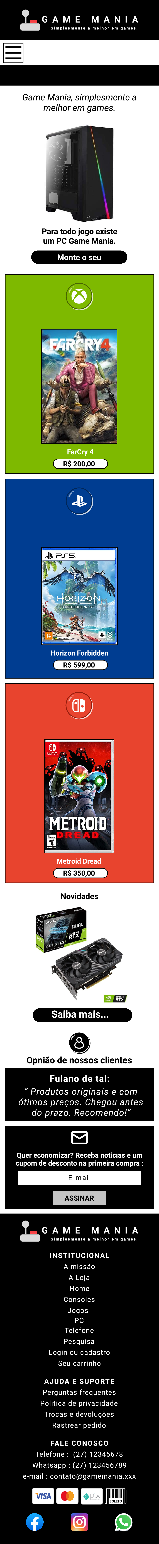
Smartphone
Atendendo a responsividade ocorre o redimensionamento para adequar o conteúdo visualizado a tela do dispositivo.
Reposicionamento da logomarca, campo de pesquisa e botões;
Menu sandwich com as demais funcionalidades;
Reposicionamento e redução dos botões de acesso rápido;
Redução das colunas dos carrosséis e do tamanho das imagens;
Remoção de ícones nos destaques;
Reposicionamento de todo o rodapé.

Slide 8
Dificuldades
As principais dificuldades encontradas no desenvolvimento do projeto foram:
Adequar o site a fim de não extrapolar os requisitos;
A paleta de cores definida pelo cliente limitada para o uso da psicologia das cores;
O cliente não possuir manual de identidade visual.

Slide 9
Desenvolvido por welingtonvb.
Full Stack EAD – Senai – 2022.

